Slide 1
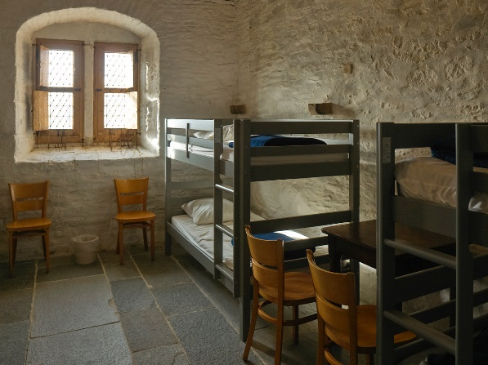
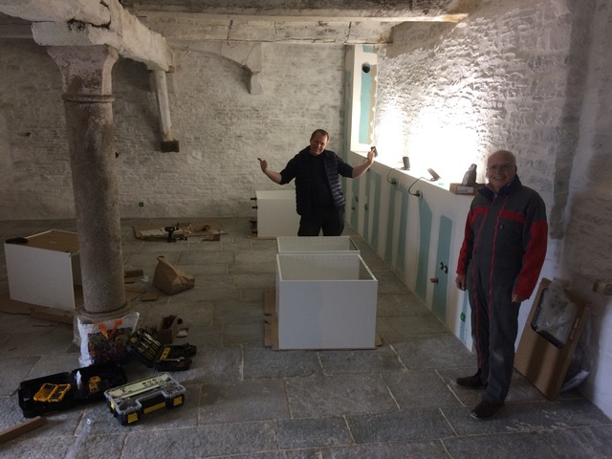
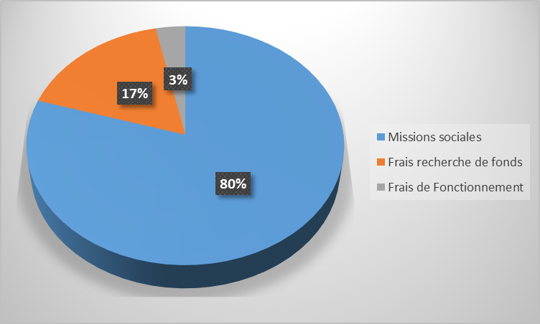
Objet : La Fondation du Mont-Saint-Michel, créée en 2011, agit au quotidien pour le rayonnement spirituel, culturel et patrimonial du Mont-Saint-Michel. Elle soutient les initiatives au Mont et sur le continent, où elle finance en particulier les travaux de restauration du Prieuré du Mont-Saint-Michel, à Ardevon, pour y développer l’hébergement des pèlerins et visiteurs ainsi que l’organisation d’évènements culturels, en lien avec tous les partenaires de la Baie, qu’ils soient associatifs, privés ou publics.
Chiffres - clés 2024
Ressources de la Fondation : 280,7 K€
179,7 K€ en provenance des particuliers, 93,1 K€ du mécénat et 7,8 K€ des produits financiers
La Fondation a bénéficié du soutien de 343 donateurs en 2024
Les charges de la Fondation : 395,7 K€
Missions sociales : 315,6 K€ dont 287,3 K€ pour les projets et 28,3 K€ pour leur accompagnement et leur suivi par la salariée à 40 % de son temps
Frais d’appel à la générosité du public : 67,1 k€ dont 42,5 K€ pour la salariée en charge de la collecte.
Frais de fonctionnement : 13 K€
Résultat de l’année 2024 : - 56,2 K€
Equipe : 1 salariée et 42 bénévoles (équivalent 1,14 ETP)
Projets soutenus par la Fondation en 2024
Les travaux du logis de l’Abbé ont bien avancé en 2024 et se termineront en 2025.. Vont ainsi être crées des espaces d’hébergement, pour les familles et individuels , afin de répondre à cette demande jusqu’à aujourd’hui non satisfaite. Tranche a 22 lits, tranche B 20 lits.
1- Le logis de l’Abbé : 228,8 K€ -
2- Le remboursement de l’emprunt pour l’achat du prieuré : 50 K €
3 - L’animation culturel au prieuré d’Ardevon et au Mont : 7 K€
30 évènements : Concerts (Via Aetrerna, Poème Harmonique..) , expositions, Conférences (80ème anniversaire du débarquement, Adrien Candiard, découverte de la Bible…), ateliers (Botanique, enluminure..)
4- Plantation de bois au prieuré : 1,5 K€
Dans le cadre d’un projet de « reforestation » plus large, le Prieuré a commencé à planter des arbres et des haies pour améliorer l’espace du bivouac (ombres, espaces délimités pour les groupes…).
Tranche A – ouverte 06/04/2024
Tranche B – En cours de restauration
La Fondation est habilitée à recevoir des dons, legs, assurances –vie, nets de tous droits. Pour toute question : contactez Charlotte de Tonquedec au 06 61 14 23 39 ou par mail fondationmsm@gmail.com www.pelerin-montsaintmichel.org

